Slide 1
Sémantické a štrukturálne rozdelenie súdnych rozhodnutí
Riešiteľ: Bc. Attila Papán
Vedúci: RNDr. Peter Gurský, PhD.
Konzultant: RNDr. Zoltán Szoplák

Slide 2
Ciele
1. Oboznámiť sa so štruktúrou Slovenských súdnych rozhodnutí a metódami sémantickej segmentácie.
2. Navrhnúť a implementovať metódu na automatizáciu členenia textu rozhodnutia na jednotlivé časti podľa obsahu.
3. Vyhodnotiť úspešnosť implementovaného prístupu s anotovanou sadou od právnych expertov.

Slide 3
Structural Text Segmentation of Legal Documents (Dennis Aumiller, Satya Almasian, Sebastian Lackner, Michael Gertz, 2021)
(𝑖) We present the task of structural text segmentation on coarser cohesive text units (paragraphs/sections).
(𝑖𝑖) We investigate the performance of transformer-based models for topical change detection.
(𝑖𝑖𝑖) frame the task as a collection of independent binary predictions, reducing overhead for hierarchical training and simplified training sample generation.
(𝑖𝑣) We present a new dataset consisting of online Terms-of-Service documents partitioned into hierarchical sections, and make the data available for future research.
(𝑣) We evaluate our model against classical baselines for text segmentation
(𝑣𝑖) show the effectiveness of our generated embeddings for structural segmentations to obtain superior performance to other text segmentation techniques.

Slide 4
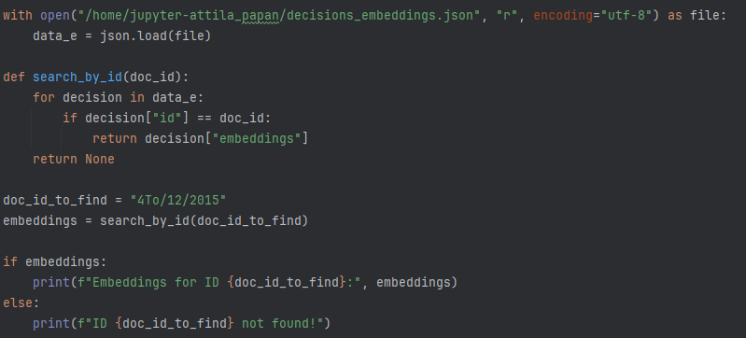
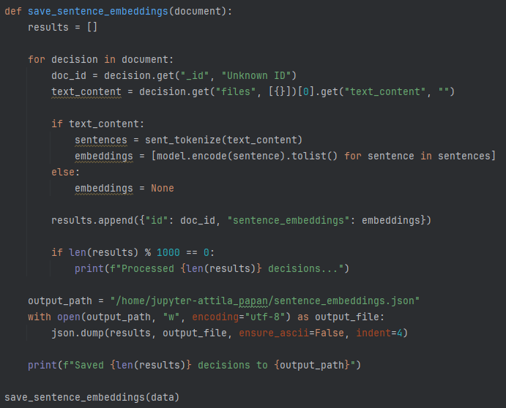
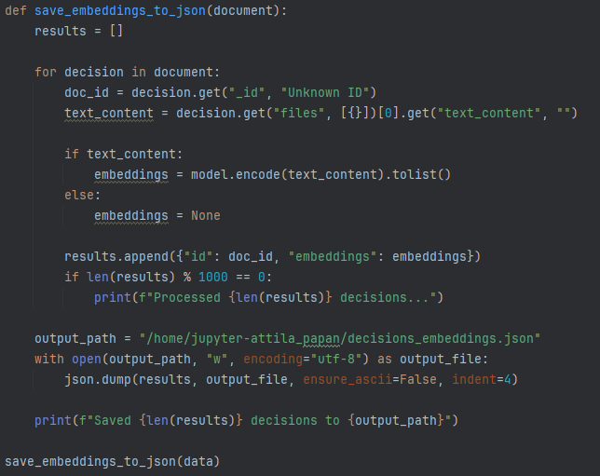

Slide 5
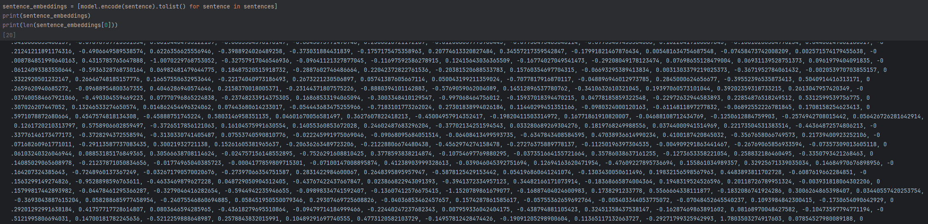
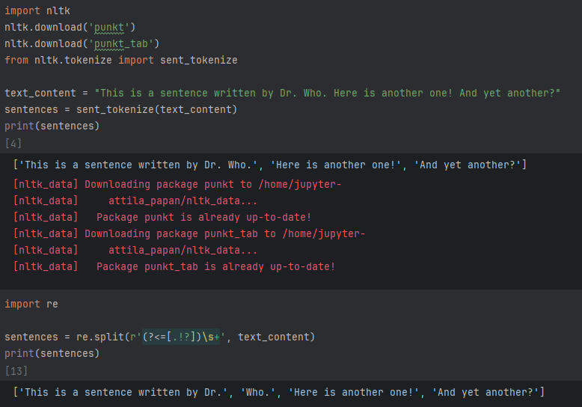

Slide 6
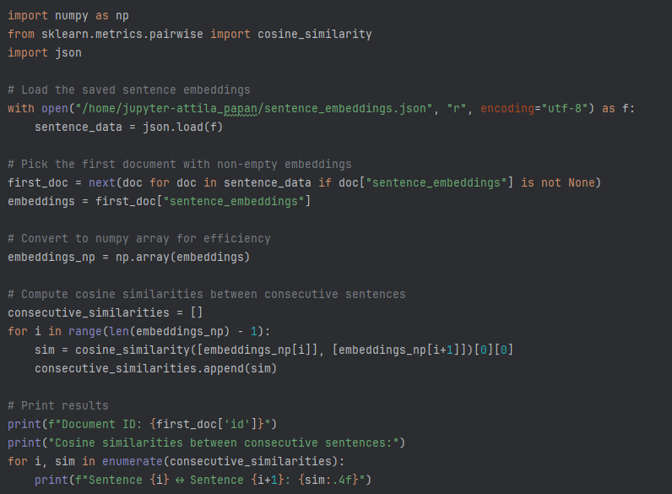
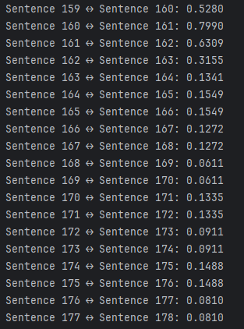

Slide 7
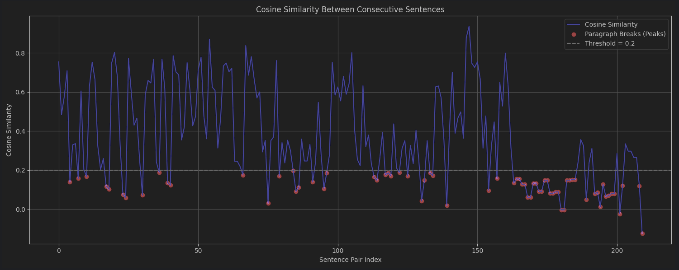

Slide 8
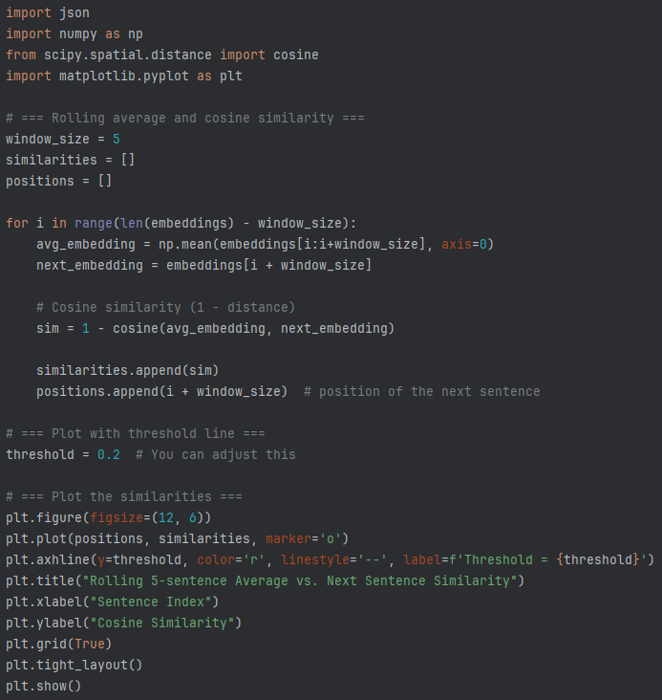

Slide 9
